Slide 1

E-Sports
데이터
분석
인공지능과 머신러닝
강사 : 조성호

Slide 2
AI와 머신러닝
KNN(K-nearest neighbors) 알고리즘
SVM(SupporVectorMeachine) 알고리즘
목차

Slide 3
AI와 머신러닝
머신러닝
전통적 프로그래밍과 머신러닝
S-전통적 프로그래밍 :정해진 규칙에 따라 동작하는 법을 명확히 정해주어야 함
ex) 스팸메일에 자주 들어갈 단어와 매칭되는 경우 분류
데이터
전통적 프로그래밍
정답
규칙

Slide 4
AI와 머신러닝
S-기계학습 :방대한 데이터와 답을 컴퓨터에 주어야 함
ex) 스팸메일과 그렇지 않은 메일을 컴퓨터에게 주면, 스팸메일에 대해 스스로 규칙을 파악함
데이터
기계학습
규칙
규칙

Slide 5
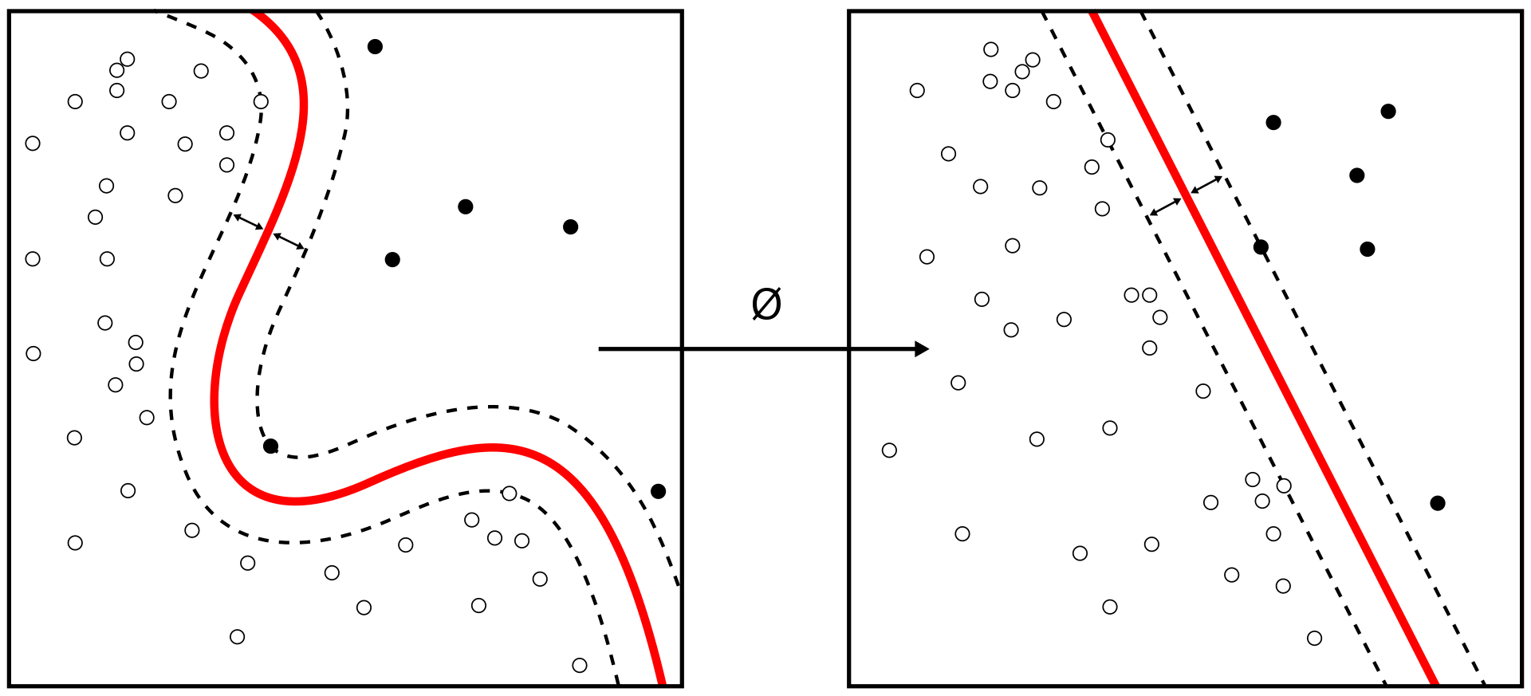
AI와 머신러닝
머신러닝의 개념
S-전통적 프로그래밍 :정해진 규칙에 따라 동작하는 법을 명확히 정해주어야 함
S-인공지능의 한 분야

Slide 6
AI와 머신러닝
머신러닝의 분류
인공지능(AI)
머신러닝(ML)
인공신경망(ANN)
딥러닝(DL)

Slide 7
AI와 머신러닝
머신러닝의 종류
지도학습 - Surpervised Learning
S-주어진 학습자료마다 답(Label)이 주어져 있어, 이를 토대로 새로운 문제의 답을 예측할 수 있는 학습 방법
S-예측한 값이 실제 값과 얼마나 차이가 있는지를 보고 피드백을 받아 좀 더 정확한 예측이 가능
ex) 지진이 났을 때 마다 발생하는 미소지진파 데이터를 학습하여 미래에 나타날 지진을 예측하는 것

Slide 8
AI와 머신러닝
비지도학습 - Unsupervised Leaning
S-답(Label)이 없는 데이터 모음에서 규칙을 찾아내는 학습 방법
S-답이 없으므로 제대로 된 피드백을 할 수 없음
ex) 여러가지 장르의 음악을 듣고 5가지의 그룹으로 나누는 것
강화학습 - Reinforcement Learning
S-주어진 환경에서 어떠한 행동을 할 때 그에 대한 보상을 극대화 함으로 학슴하는 방법
S-어떤 행동이 최종 결과에 어떤 영향을 주었는지 불명확한 경우에 많이 사용됨
ex) 테트리스 깨는 인공지능, 알파고 등

Slide 9
AI와 머신러닝
머신러닝의 종류
지도학습 - Surpervised Learning
S-(data, label) 형태로 학습을 진행
ex) ( 0 손글씨 이미지, 0), (1 손글씨 이미지, 1)
S-예측 결과 값 :이산(disvrete) → 분류(classification) 문제
ex) 이 이미지에 해당하는 숫자는 1일까 2일까?
S-예측 결과 값 :연속(continuous) → 회귀(regression) 문제
ex) 이 학생의 고등학교 3학년 성적은 몇일까?
S-CNN,RNN 등의 알고리즘이 있음

Slide 10

AI와 머신러닝

Slide 11
AI와 머신러닝
비지도학습 - Unsupervised Leaning
S-(data) 형태로 학습을 진행
S-클러스터링 알고리즘 등이 있음
S-데이터의 숨겨진 특징이나 구조를 발견하는데 사용됨

Slide 12
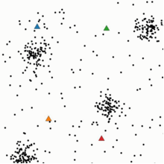
AI와 머신러닝
https://ko.wikipedia.org/wiki/K-평균_알고리즘

Slide 13

AI와 머신러닝
강화학습 - Reinforcement Learning
S- 주어진 환경(state)에 대해 어떤 행동(action)을 취하고 이로부터 어떤 보상(reward)을 극대화 하는 쪽으로 학습
S- Q-Learning 방법 등이 있음

Slide 14
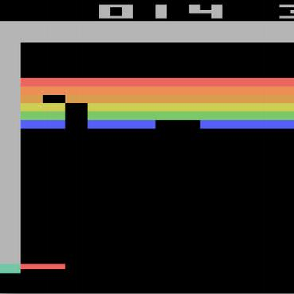
AI와 머신러닝
Playing Atari with Deep Reinforcement Learning / Volodymyr Mnih Koray Kavukcuoglu David Silver Alex Graves Ioannis
Antonoglou Daan Wierstra Martin Riedmiller DeepMind Technologies

Slide 15
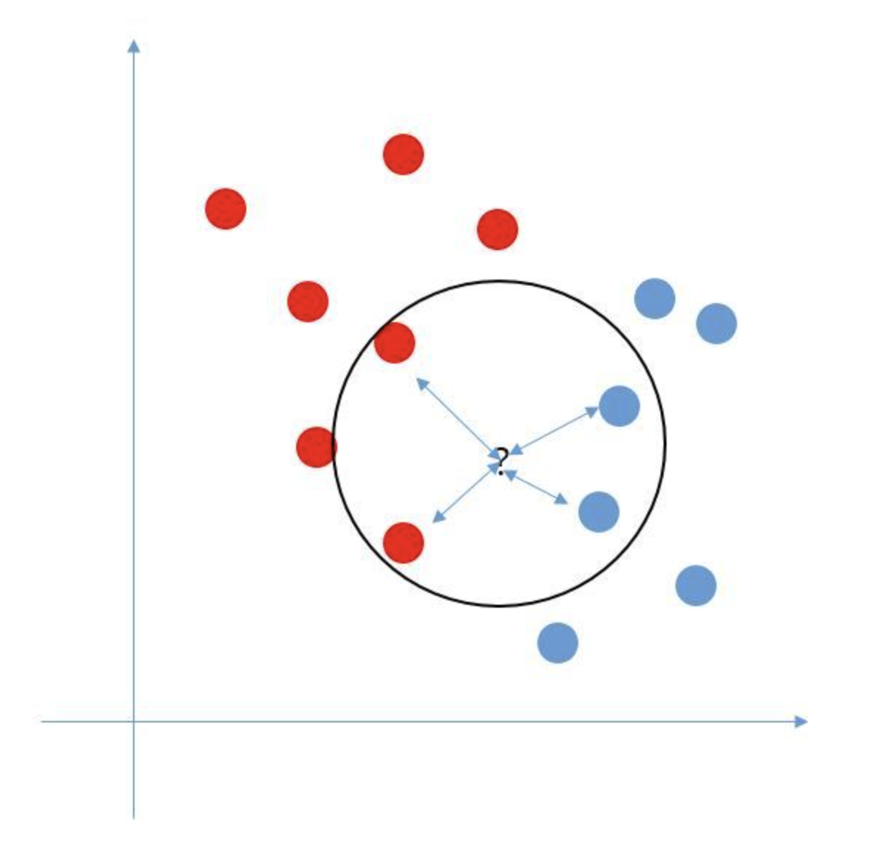
KNN 알고리즘
KNN 알고리즘이란?
KNN의 개념
S-데이터를 가장 가까운 속성에 따라 분류하여 레이블링을 하는 알고리즘.
S-KNN은 K-Nearest Neighbor의 줄임말, K개의 가까운
이웃의 속성에 따라 분류.
S-K의 값에 따라 예측의 정확도가 달라지므로 적절한 K값을
찾는 것이 매우 중요.
S-새로운 관측 point에 대해 기존 데이터와의 점과 점 사이의
거리를 통해서 최근접 데이터를 찾을 수 있음

Slide 16
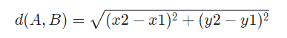
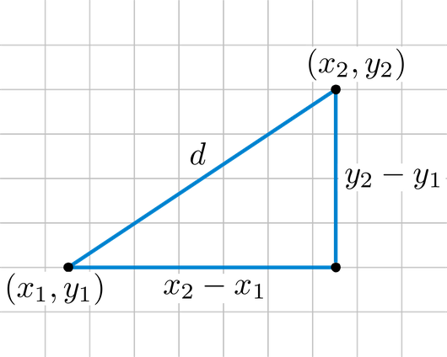
KNN 알고리즘
거리 기반 분류분석 모델
S- KNN 알고리즘은 거리기반 분류분석 모델로 거리를 기반으로 분류하는 알고리즘이다. 따라서 상대적으로 거리가 더 짧은 이웃이 더 가까운 이웃으로 취급.
거리 측정 방법
S- KNN 알고리즘은 거리를 측정할 때 일반적으로 ‘유클리드 거리(Euclidean Distance)’ 계산법을 사용한다.
ex) 2차원 평면에 서로 다른 두 점 A(x1, y1)와 B(x2, y2)가 있을 때 이 둘의 거리 d는 유클리드 거리 계산법에 의해 다음과 같이 나온다.
이미지 출처 : https://needjarvis.tistory.com/454

Slide 17
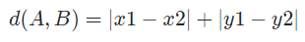
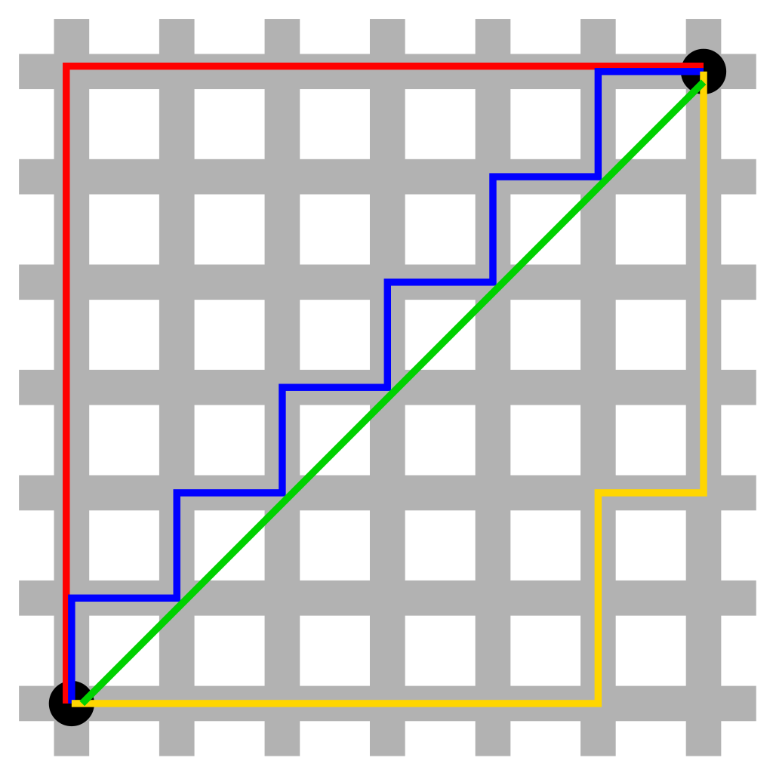
KNN 알고리즘
S- 맨해튼 거리(Manhattan Distance)는 유클리드 거리와 함께 매우 기초적인 좌표 간의 거리를 구하는 방식. 이 역시 KNN 알고리즘 내부 거리 측정 방법으로 흔히 사용됨.
ex) 검은색 두 점의 거리를 측정하려 한다.
초록색 직선이 유클리드 거리.(최단거리)
빨간색, 파란색, 노란색 선이 맨해튼 거리.
이미지 출처 : https://ko.wikipedia.org/wiki/%EB%A7%A8%ED%95%B4%ED%8A%BC_%EA%B1%B0%EB%A6%AC

Slide 18
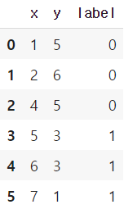
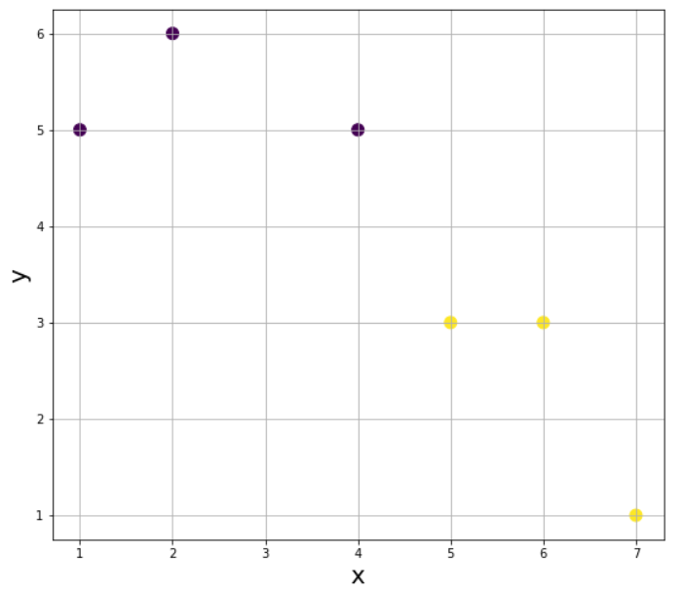
KNN 알고리즘
KNN 알고리즘의 원리
KNN 알고리즘의 작동 방식
S- 데이터는 총 6개가 있고 변수에 x와 y가 있다. 각각의 데이터에는 값(Label)이 있다. 이 데이터로 그래프를 그린다면 다음과 같다.
데이터
그래프

Slide 19
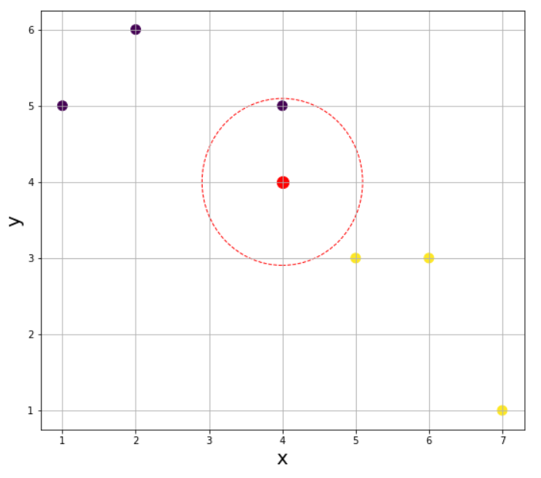
KNN 알고리즘
S- 새로운 데이터 (4, 4)가 입력되었다.
이 데이터를 분류하기 위해서는 KNN 알고리즘의 정의에 따라 거리를 기반으로 가장 가까운 K개의 이웃의 값을 참고하여야 한다.
그러기 위해 먼저 K의 값을 지정해야 한다.
ex-1) K=1인 경우.
입력된 데이터로 부터 가장 가까운 한 개의 데이터의 특성을 참고하면 된다. 새로운 데이터인 빨간색 점으로 부터 같은 거리에 있는 점들을 이어 원을 그었을 때, 그 원에 들어오는 점이 한 개일때 이와 같은 그림이 나온다.
가장 가까운 이웃의 점의 색이 보라색이 이라서 KNN 알고리즘에 따라 레이블 0(보라색)으로 분류된다.
K=1

Slide 20
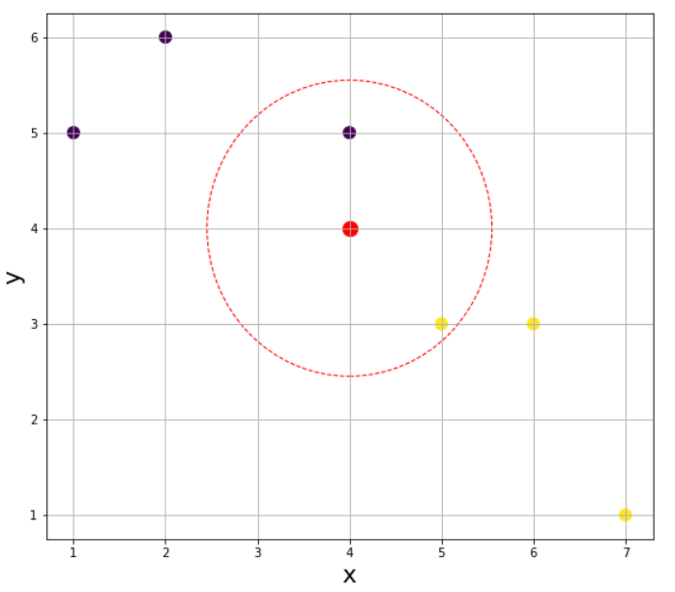
KNN 알고리즘
ex-2) K=2인 경우.
입력된 데이터로 부터 가장 가까운 두 개의 데이터의 특성을 참고하면 된다. 하지만 가장 가까운 이웃이 각각 1개씩 나와 어떤 값으로 분류해야할지 알 수 없는 상황이다.
이와 같은 상황을 방지하기 위해 보편적으로 K의 값을 정할 때 홀수로 지정한다.
K=2

Slide 21
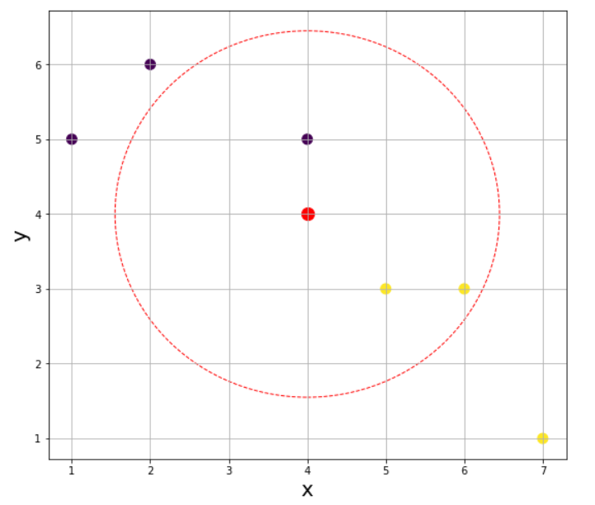
KNN 알고리즘
ex-3) K=3인 경우.
입력된 데이터로 부터 가장 가까운 세 개의 데이터의 특성을 참고하면 된다. K가 1인 경우와 다르게 가장 가까운 3개의 점을 확인하였을 때 노란색 점의 개수가 더 많으므로 노란색으로 분류될 것이다.
K=3

Slide 22
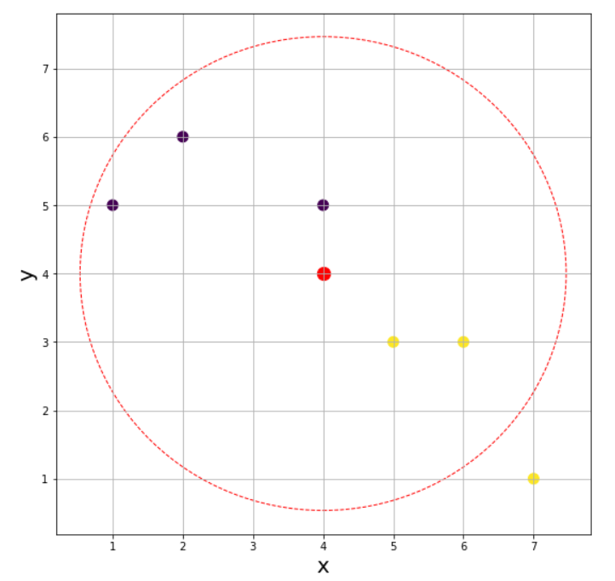
KNN 알고리즘
ex-4) K=5인 경우.
입력된 데이터로 부터 가장 가까운 다섯 개의 데이터의 특성을 참고하면 된다. 이번엔 또다시 보라색으로 분류된다.
S- K의 값에 따라 참고하는 데이터의 개수가 달라지고,
분류되는 값(Label)이 달라지는 것을 알 수 있다.
K의 값에 따라 결과가 달라지기에 이를 잘 지정해주어야 한다는 것을 명심해야한다.
K=5

Slide 23
KNN 알고리즘
KNN 알고리즘 구현 시 주의점
변수 값 범위 재조정
S-거리기반 모델은 거리를 잴 때 숫자를 다루므로 변수 값 범위 재조정를 해주어야 변수의 중요도를 고르게 해석할 수 있다.
ex) 평균 기온과 평균 강수량에 따른 우리나라의 지역별 분류
변수 값 범위 재조정 방법
S- 최소-최대 정규화(min-max normalization) : 변수의 범위를 0%에서 100%까지로 나타낸다.
Z=(X−min(X))/(max(X)−min(X))
S- z-점수 표준화(z-score standardization) : 변수의 범위를 정규분포화하여 평균을 0, 표준편차가 1이 되도록 한다.
Z=(X−평균)/표준편차

Slide 24
KNN 알고리즘
KNN 알고리즘의 장단점
장점 | 단점
단순하고 효율적이다. 기저 데이터 분포에 대한 가정을 하지 않는다. 훈련 단계가 빠르다. 수치 기반 데이터 분류 작업에서 성능이 우수하다 | 모델을 생성하지 않아 특징과 클래스간 관계를 이해하는 데 제한적이다. 적절한 K의 선택이 필요하다. 데이터가 많아지면 분류 단계가 느리다. 명목 특징 및 누락 데이터를 위한 추가 처리(더미코딩)가 필요하다

Slide 25
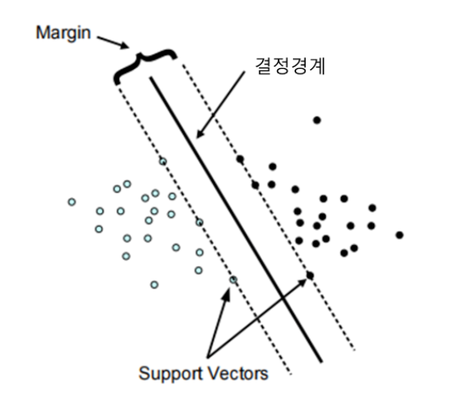
SVM 알고리즘
SVM 알고리즘이란?
SVM - Support Vector Machine
S-서포트 벡터(support vectors)를 사용해서 결정 경계(Decision Boundary)를 정의하고, 분류되지 않은 점을 해당 결정 경계와 비교해서 분류하는 모델이다.
서포트 벡터(support vectors)
S- 결정 경계에 가장 가까운 각 클래스의 점들을 말함
SVM의 주 목적
S- 두 Margin의 거리를 최대화 시킬 수 있는 즉, GAP을 최대화 시킬 수 있는 지점을 찾는 것.
S- 분류되지 않은 새로운 점이 나타나면 경계의 어느 쪽에 속하는지 확인해서 분류 과제를 수행할 수 있음

Slide 26
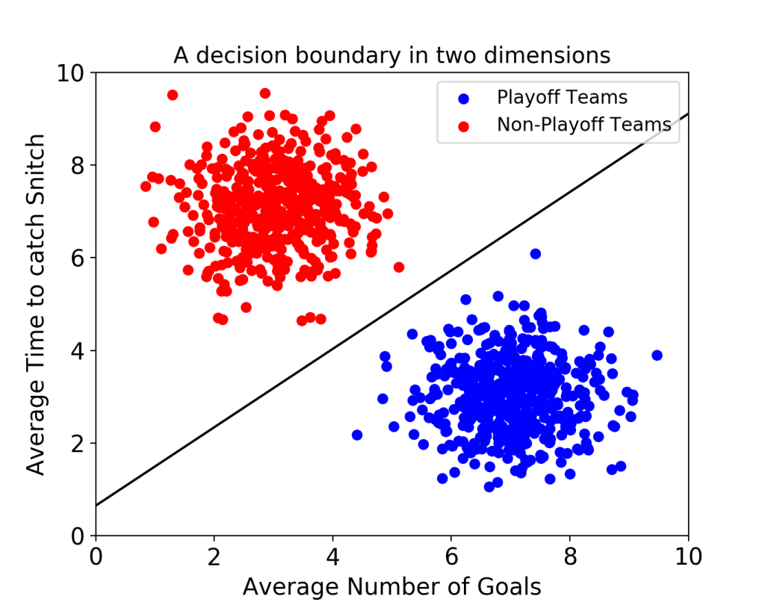
SVM 알고리즘
SVM Model
모델 객체 생성 (kernel='rbf' 적용)
S-sklearn에서 가져온 svm 모듈의 svc() 함수를 사용하여 모델 객체를 생성
S-데이터를 벡터 공간으로 매핑하는 함수를 커널이라고 함.
S-우측의 그림은 'rbf'(radical basis function-방사형 기저 함수) 옵션으로 함수를 적용한 것.
S-이외에도 Linear, Polynimial 등의 커널 옵션을 줄 수 있다.
S-feature가 두 개만 존재할 경우 다음과 같이 Dicision Boundary는 아래와 같이 간단한 실선 형태

Slide 27
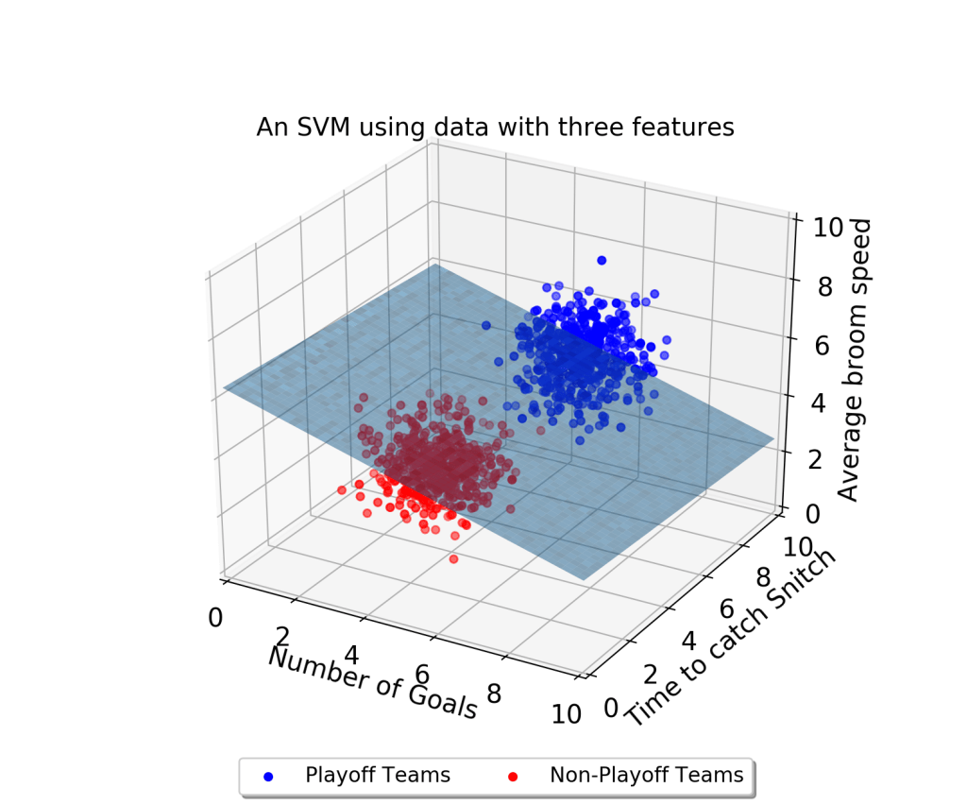
SVM 알고리즘
S-feature가 3개로 늘어난다면 다음과 같이 3차원으로 나타내야 한다(그림은 실제로 feature가 3개가 아님)
S-결정 경계는 선이 아니라 그림과 같이 평면으로 변하게 된다.
S-인간은 3차원까지 인식할 수 있기 때문에 4개 이상의 feature는 방사 기저 함수(RBF: Radical Bias Function)로 해결할 수 있다.
SVM 모델 장점
S- 데이터 포인트 중에서 Support Vector만 잘골라낸다면 빠르게 원하는 값을 얻을 수 있다.

Slide 28
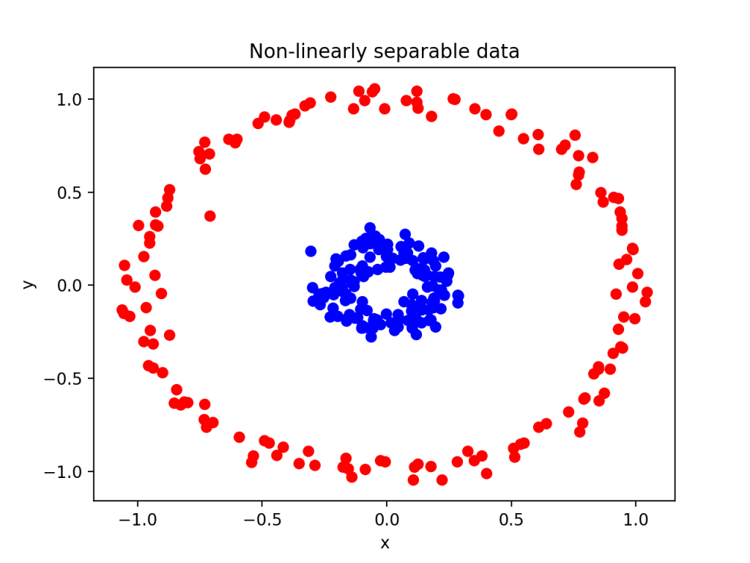
SVM 알고리즘
커널 (Kernel)
S-선형으로 Dicison Boundary를 그을 수 없는 형태에서는 다항식(Polynomial) 커널을 사용하여 해결
S-2차원의 점을 3차원으로 계산함으로써 가능하다.
$(x,y) → (\sqrt 2xy, x^2, y^2)$

Slide 29
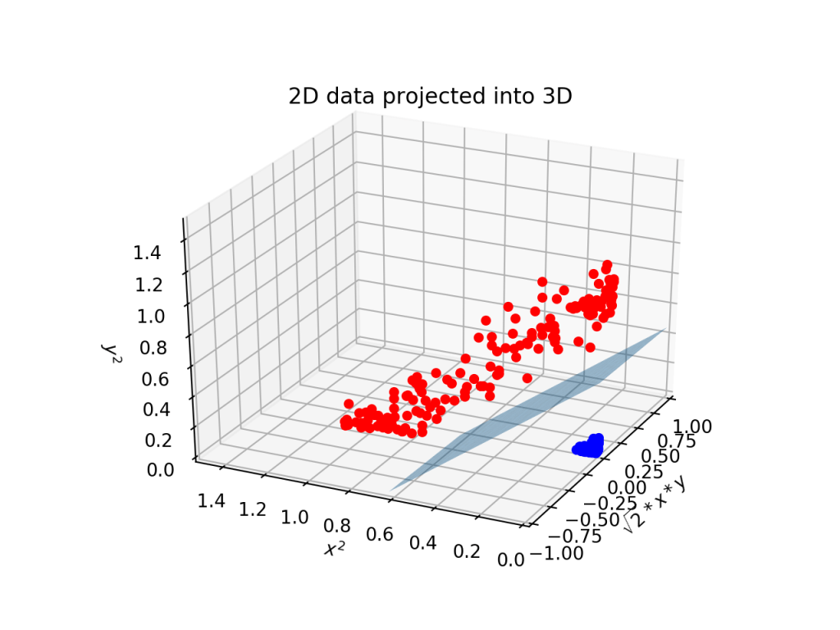
SVM 알고리즘
다항식 커널로 계산한 데이터 포인트들을
3차원으로 시각화 한 것

Slide 30
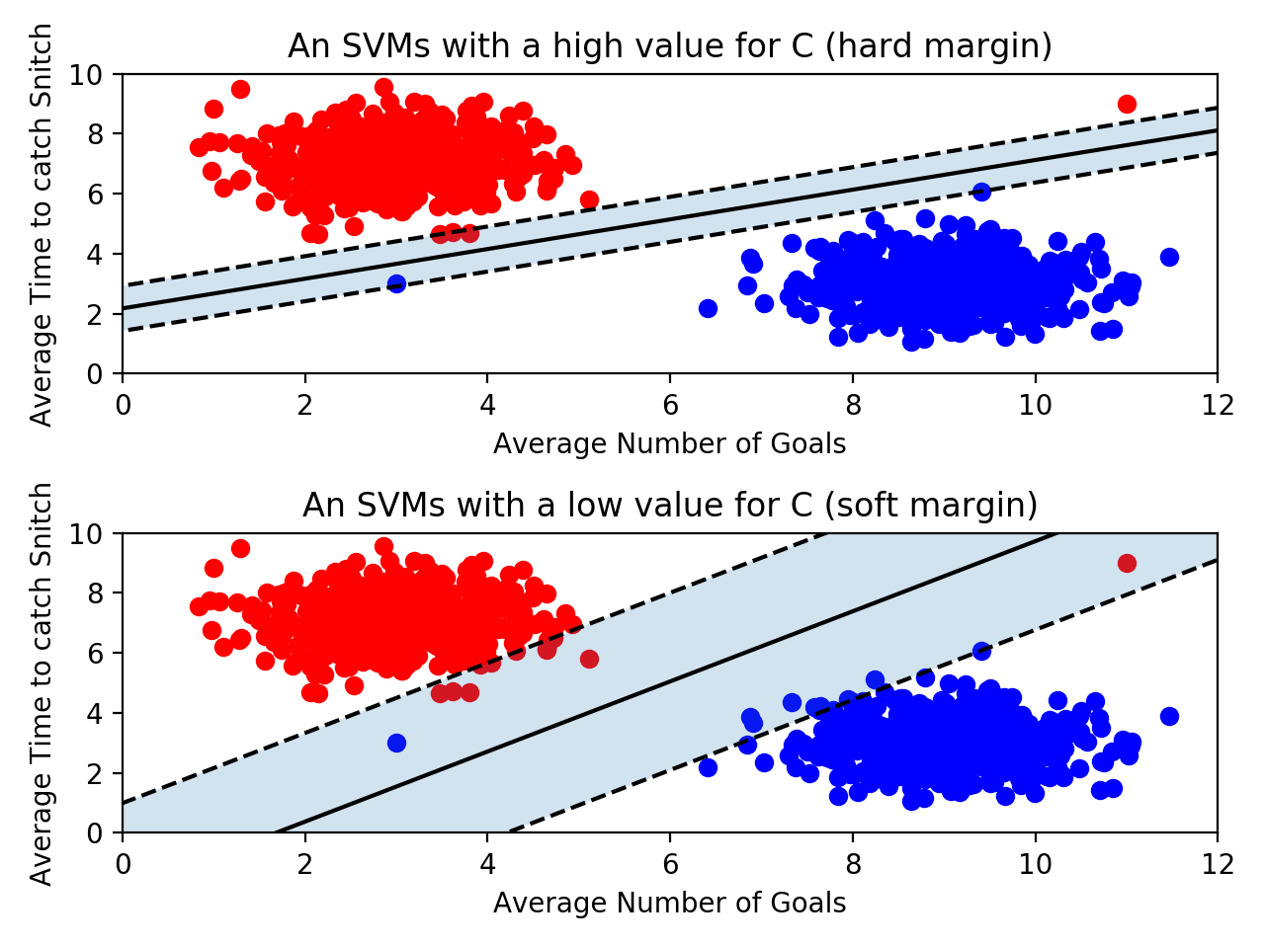
SVM 알고리즘
C (cost)
S-데이터들을 선형적으로 완벽하게 분리해내는 것은 불가능하기에, 이를 해결하기 위해서 약간의 오류를 허용하는 전략
S-C는 얼마나 많은 데이터 샘플이 다른 클래스에 놓이는 것을 허용하는지를 결정. 작을 수록 많이 허용하고, 클 수록 적게 허용한다.

Slide 31
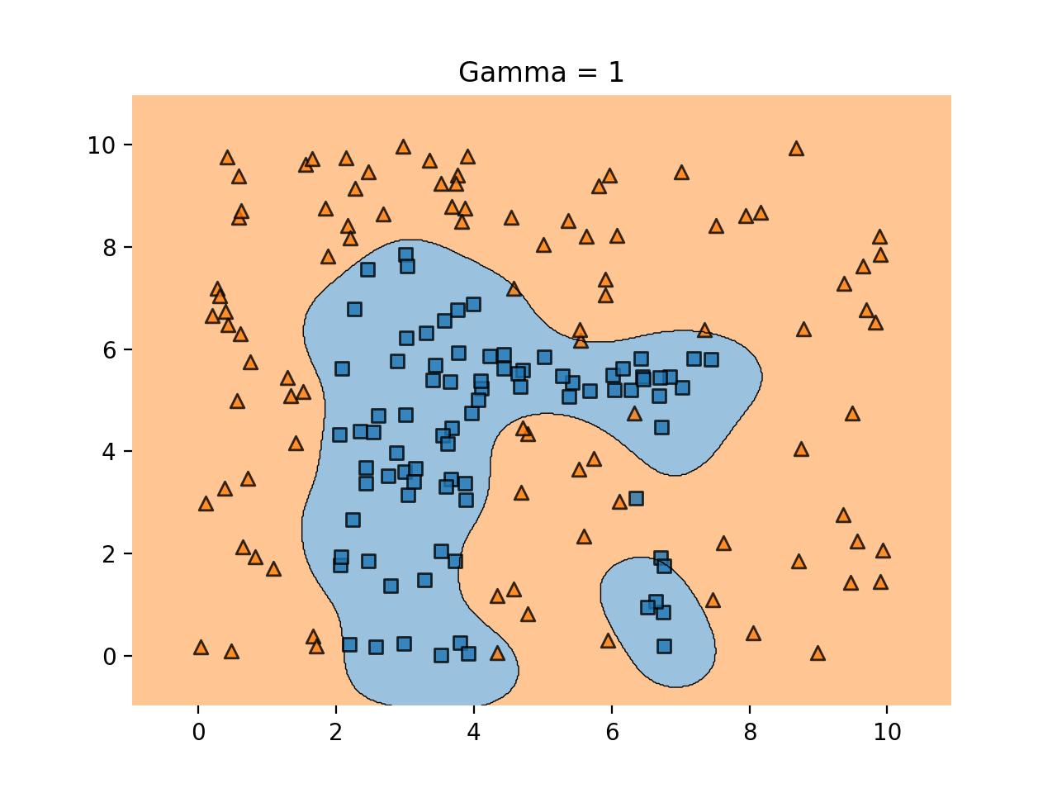
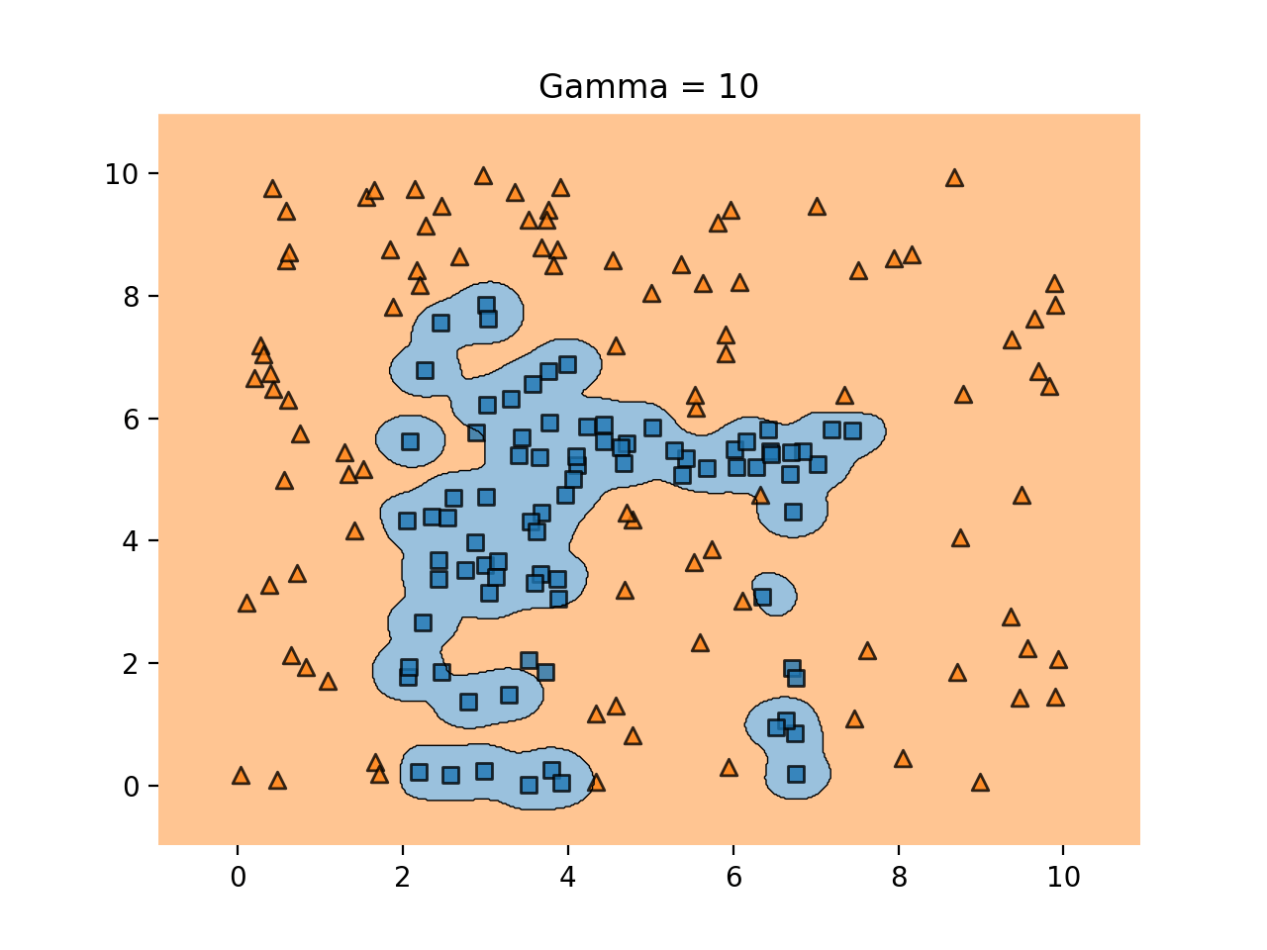
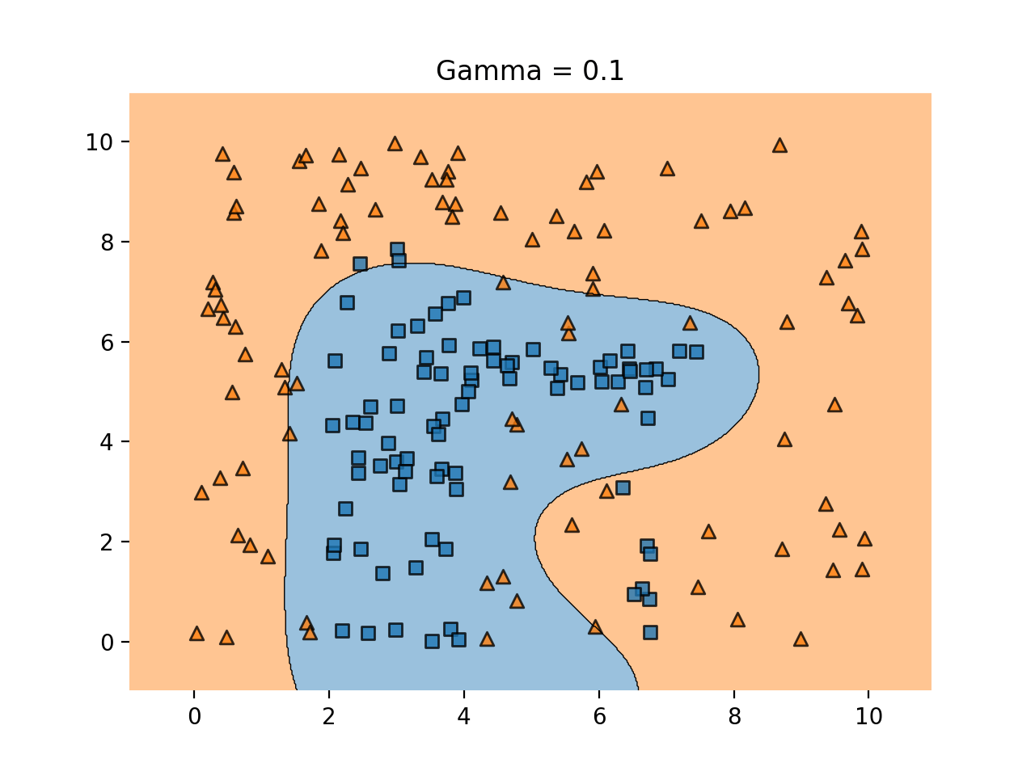
SVM 알고리즘
방사 기저 함수(RBF: Radical Bias Function)
S-RBF 커널 또는 가우시안 커널. feature가 3개가 넘는 데이터에 대해 분류를 하기 위해 사용된다.
S- kernel로 사용할 linear, poly, sigmod 등을 입력하지 않을 경우 디폴트 값으로 rbf가 지정된다.
gamma
S-결정 경계(Dicison Boundary)의 곡률을 조정하는 파라미터

Slide 32

E-Sports
데이터
분석
비지도학습
강사 : 조성호

Slide 33
K-Means 알고리즘
DBSCAN 알고리즘
목차

Slide 34
K-Means 알고리즘
K-Means 군집
군집(clustering)
S-군집 분석 : 데이터셋의 관측값이 갖고 있는 여러 속성을 분석하여 서로 비슷한 특징을 같는 관측값끼리 같은 집단으로 묶는 알고리즘
S-다른 집단 간에는 서로 완전하게 구분되는 특징을 갖기 때문에 어느 집단에도 속하지 못하는 관측값이 존재할 수 있음
이런 특성을 이용해 특정 데이터(이상값, 중복값)를 찾는데 활용가능
군집 분석=비지도학습
S-군집 분석은 정답이 없는 상태에서 데이터 자체의 유사성만을 기준으로 판단한다는 점에서 정답을 알고 있는 상태에서 학습 과정을 거치는 분류 알고리즘과는 차이가 있음

Slide 35
K-Means 알고리즘
K-Means 알고리즘의 개념
S-데이터 간의 유사성을 측정하는 기준으로 각 클러스터의 중심까지의 거리를 이용
S-벡터 공간에 위치한 어떤 데이터에 대하여 k개의 클러스터가 주어졌을 때 클러스터의 중심까지 거리가 가장 가까운 클러스터로 해당 데이터를 할당
S-다른 클러스터 간에는 서로 완전하게 구분하기 위하여 일정한 거리 이상 떨어져야 함
S-한편 몇 개의 클러스터로 데이터를 구분할 것인지를 결정하는 k 값에 따라 모형의 성능이 달라짐
S-일반적으로 k가 클수록 모형의 정확도는 개선되지만, k 값이 너무 커지면 선택지가 너무 많아지므로 분석의 효과가 사라짐

Slide 36
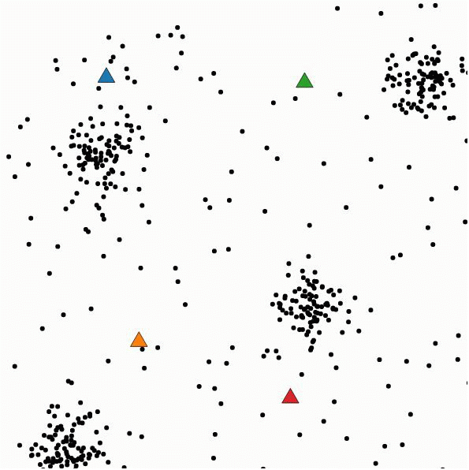
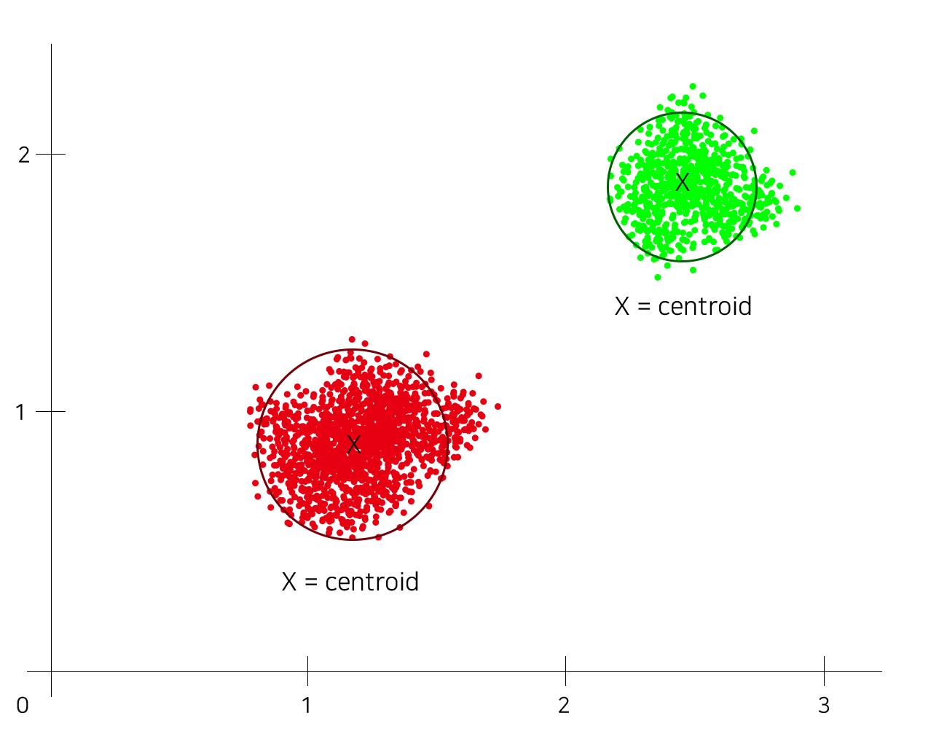
K-Means 알고리즘

Slide 37
K-Means 알고리즘
K-Means Model
K-Means 예시
S-KMeans(init='k-means++', n_clusters=8, n_init=10)
파라미터 설명
S-n_clusters int, 기본값 = 8
형성 할 클러스터의 수와 생성 할 중심의 수
S-n_init int, 기본값 = 10
k- 평균 알고리즘이 다른 중심 시드로 실행되는 횟수
최종 결과는 n_init 연속 실행의 최상의 출력
S-모델을 훈련(fit)시키면 "labels_" 이 만들어짐. 이를 데이터프레임에 추가시켜 시각화하면 됨

Slide 38
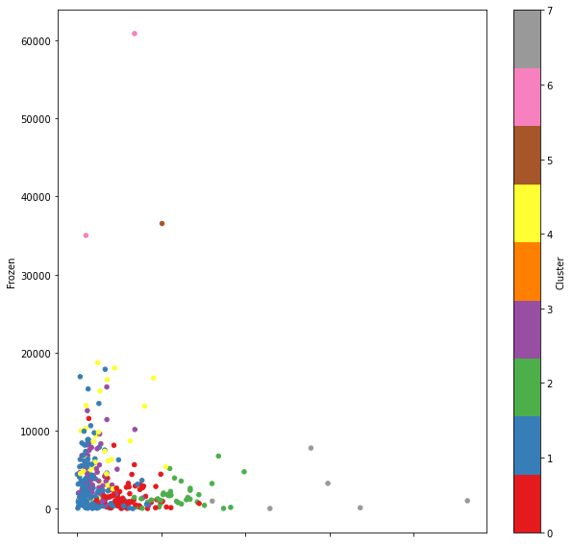
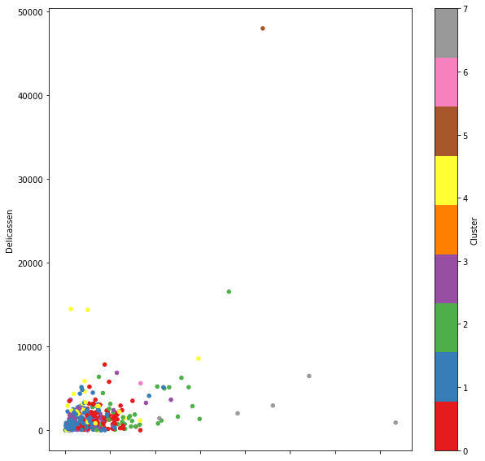
K-Means 알고리즘
결과물 시각화
S-비지도 학습에서의 시각화는 군집화가 제대로 되었는지, 혹은 결과의 해석을 위해 시각화를 한다

Slide 39
DBSCAN 알고리즘
DBSCAN clustering
K-means clustering의 단점
S-초기 중심으로 설정한 값에 크게 영향을 받고 노이즈와 이상치에 민감하다.
S-군집의 개수 K를 설정하는 것도 쉽지 않다
DBSCAN이란?
S- Density-based Spatial Clustering of Applications with Noise의 줄임말. 2014년 KDD 학회에서 상을 받은 군집분석 알고리즘. Density-based clustering 중에서 가장 유명하고 성능이 우수함
S-가장 대표적인 특징은 eps-neighbors와 MinPts를 사용하여 군집을 구성하는 것.
Eps-neighbors는 한 데이터를 중심으로 epsilon 거리 이내에 데이터를 한 군집으로 구성한다고 명시하는 parameter
MinPts는 한 군집은 MinPts보다 많거나 같은 수의 데이터로 구성된다는 것

Slide 40
DBSCAN 알고리즘
S- 반지름(eps)과 최소갯수(MinPts)가 주어지면 그 반지름 안에 해당 최소갯수만큼 있는 이웃을 확장해 나가는 군집 알고리즘.
S-만약 MinPts보다 적은 수의 데이터가 eps-neighbors를 형성하면 noise로 취급을 한다. 즉, 군집은 최소한의 일정 데이터수를 유지해야한다는 것이다.
ex) 사용자는 eps와 minPoints를 parameter로 지정
군집이 형성될 개수K를 parameter로 설정하지 않는 것
그리고 eps를 반지름하는 원 안에 있는 관측치를 찾음
찾으면 그 관측치를 군집내 포함시키고, 해당 관측치를 기준으로 다시 관측치를 찾아나감
이 군집이 최소한의 관측치 개수 minPoints를 넘기면 군집으로 인정되는 것
그리고 연결되지 않은 관측치들은 이상치로 분류

Slide 41
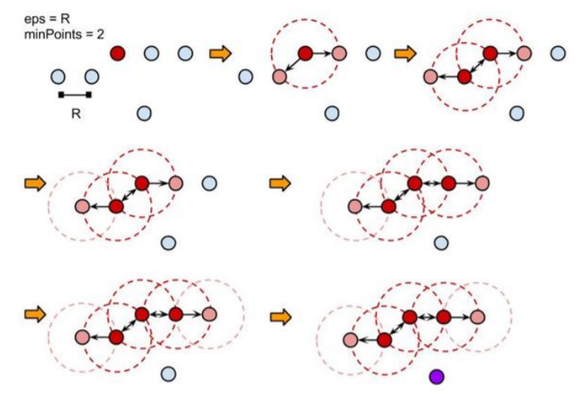
DBSCAN 알고리즘

Slide 42
DBSCAN 알고리즘
DBSCAN 알고리즘의 장단점
장점
S- 원형이 아닌 데이터들의 군집을 잘 분류해내고, 이상치에 반응을 하지 않는다는 것
S- K-means/medoids처럼 군집의 수를 설정할 필요가 없음
단점
S- 하나의 데이터는 한 군집에 속해야 하는데, 이는 시작점에 따라 다른 군집으로 형성될 가능성이 존재
S-Eps의 크기에 의해 DBSCAN의 성능이 크게 좌우됨
S-Eps를 기준으로 하기에 군집별로 밀도가 다를 경우 DBSCAN은 군집화를 제대로 수행하지 못할 가능성이 큼

Slide 43
DBSCAN 알고리즘
DBSCAN Model
DBSCAN 예시
S-DBSCAN(eps=0.5,min_samples=5)
파라미터 설명
S-Minpoints
Minpoints는 가장 기본적으로는 변수의 수 + 1로 이루어짐
최소한 3이상으로 설정할 필요가 있음
S-Eps
Eps설정의 경우에는 eps가 너무 작을경우 상당 수의 데이터가 노이즈로 구분되어 무시될 수 있음
반면, 너무 클 경우는 모든 데이터가 하나의 군집으로 될 수도 있음

Slide 44
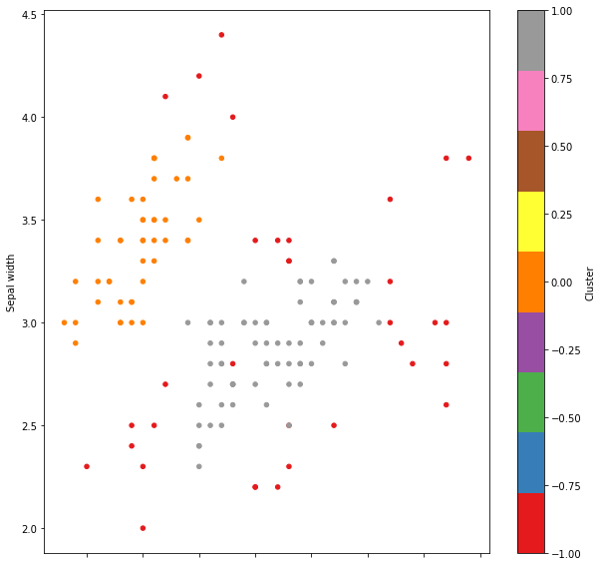
DBSCAN 알고리즘
결과물 시각화

Slide 45
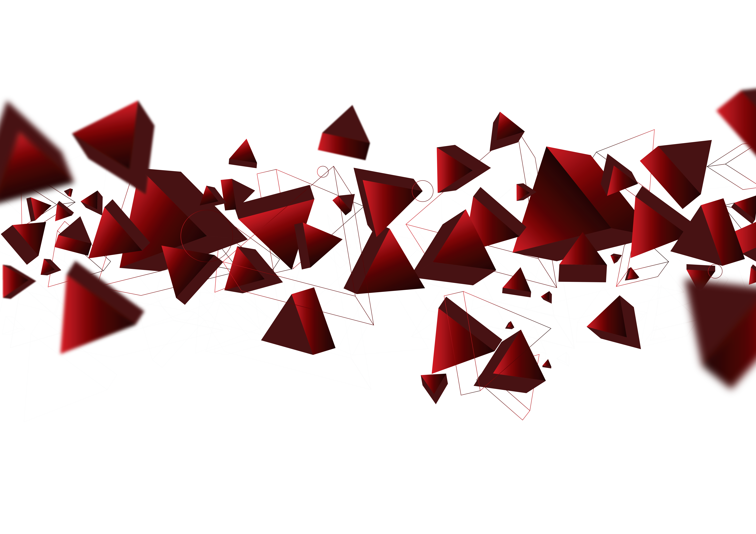
E-Sports
데이터
분석
회귀와 예측
강사 : 조성호

Slide 46
Linear Regression 선형회귀와 다중회귀
CART Model (Decision Tree와 Random Forest)
목차

Slide 47
Linear Regression 선형회귀와 다중회귀
선형회귀분석
선형회귀분석의 목적
S-회귀분석의 기본적인 목적은 X(독립변수)를 갖고 Y(종속변수)의 변화를 이해하는 것이 핵심.
회귀분석은 과거 현상이 어떤 원인 때문에 발생했는지 밝혀내고 이해하는데 사용
ex) 기본금리 상승과 이자율 상승의 관계성
S-Regression은 대표적으로 머신러닝 분야 중 Supervised Learning에서 사용하는 모델 중 하나.
과거의 데이터를 기반으로 모델을 형성하여, 미래의 값을 예측하는데 사용
ex) 기본금리가 1%p 상승하면 코스피는 얼마나 증가 혹은 감소를 할지 예측
S-인과관계를 측정하고, 그것이 정말 맞는지 증명하는데 회귀분석이 활용. 인과 관계를 측정하고 추적하는 기능을 수행.
인과관계 측정 : 다른 요인을 통제했을 때, 원하는 효과가 다시 반복적으로 나타나는가를 확인하는 것
추적(증명) : 종속변수(Y)의 변화를 독립변수(x)의 변인에 귀속시킬 수 있는지 검증하는 것

Slide 48
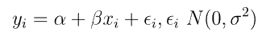
Linear Regression 선형회귀와 다중회귀
Linear Regression Model의 수식
S- y는 종속변수로 Numeric Scale을 갖고 있어야 한다.
S- x는 독립변수로 이 또한 Numeric Scale을 갖고 있어야 한다.
베타는 X의 계수로 모델에서 찾고자 하는 핵심 값 중에 하나이다.
가장 쉽게 말하면, X가 Y에게 얼마나 큰 영향력을 주는지 알아보는 것이기 때문이다.
S- e(엡실론)은 통계 오차로 비체계적 변수에 해당 하는 부분이다.
이 오차는 정규분포를 가정하고 있고, 그 이유는 위에서 설명했듯이 최대 엔트로피 분포로 이해할 수 있는데, 가장 편향적이지 않은 분포를 가정한다.
그래야 독립변수가 외생변수의 영향에 관계없이 독립적이고 일관적으로 종속변수에 영향을 주는 것이 입증되기 때문이다.

Slide 49
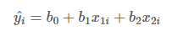
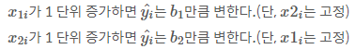
Linear Regression 선형회귀와 다중회귀
다중 회귀분석
다중회귀분석이란?
S-독립변수 X(예측자)의 개수가 2개 이상일 경우 다중회귀분석이라 한다.
S- y = b + a1X1 + a2X2 + a3X3 + ... + anXn와 같이 표현할 수 있다.
S-회귀분석과 거의 동일하다고 볼 수 있다. 식 표현은 행렬식을 이용해 표현.
ex) 회귀식이 위 식처럼 구해져 있을 때, 회귀식의 해석은 다음과 같이 진행합니다.

Slide 50
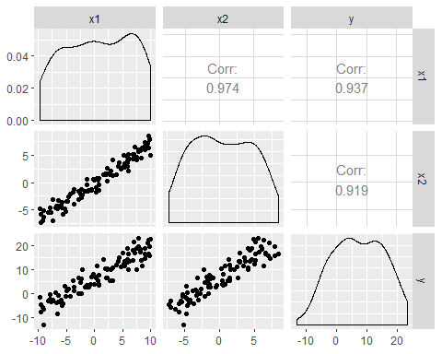



Linear Regression 선형회귀와 다중회귀
$$𝓍_{1}$$
$$𝓍_{2}$$
$$𝓍_{1}$$
서로 다른 예측자는 상관성이 적어야 한다. ( 과 의 상관성이 높다면, 이 증가하였을 때, 는 고정되지 못하고 함께 증가해 버리는 문제가 발생. 이를 다중공선성(Multicolinearity)이라 한다.)
회귀식에 다중공선성이 존재할 경우, 회귀식의 분산이 팽창을 하게 되며, 에 대한 추정이 불확실하게 됨
다중공선성이 존재할 경우, 회귀식에 투입되는 예측자를 다시 조정하여 회귀식을 구해야 함.
$$𝓍_{2}$$
$$b_{1},b_{2}$$
x1x1, x2x2와의 상관관계가 매우 높은 것을 확인할 수 있다.
이러한 경우, 회귀분석을 구했을 때, 다중공선성이 매우 의심되는
상황이 발생

Slide 51
CART Model (Decision Tree와 Random Forest)
Decision Tree (의사결정 나무)
분류나무(classification tree)
S-상위노드에서 가지분할을 수행할 때, 분류(기준)변수와 분류 기준값의 선택 방법
S-카이제곱 통계량(Chi-square statistic)의 p-값, 지니 지수(Gini index), 엔트로피 지수(entropy index) 등 사용
S-선택된 기준에 의해 분할이 일어날 때, 카이제곱통계량의 p-값은 그 값이 작을수록 자식노드간의 이질성이 큼을 나타냄.
자식노드에서의 지니 지수나 엔트로피 지수는 그 값이 클수록 자식노드 내의 이질성이 큼을 의미한다.
S- 이 값들이 가장 작아지는 방향으로 가지분할을 수행하게 된다.

Slide 52
CART Model (Decision Tree와 Random Forest)
회귀나무(regression tree)
S- 회귀식과 데이터 포인트간의 오차가 클 때 데이터를 나누어 적합하게 만들기 위한 모델
S- 각 분리마디별 목표변수의 F-통계량 또는 분산의 감소량에 의해 마디를 분리한다.
S- 목표변수의 F-통계량에 의해 분리마디를 결정하는 경우에는 목표
변수와 설명변수들 간에 가장 설명력이 큰 변수를 먼저 선택하여 분리를 한다.
S- F-통계량을 계산하는 절차는 일반적으로 많이 알려진 통계분석법인 분산분석(ANOVA)과 동일한 방법.
S- 동질적 성격을 가지고 있는 개체들은 같은 집단으로, 이질적 성격을 가지고 있는 개체들은 다른 집단으로 나뉘었다는 것을 의미
S- 가장 분산을 크게 감소시키는 분리조합이 최선의 분리를 이끌어내는 것

Slide 53
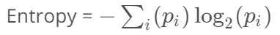
CART Model (Decision Tree와 Random Forest)
Entropy
S- 불순도(Impurity)란 해당 범주 안에 서로 다른 데이터가 얼마나 섞여 있는지를 의미한다.
엔트로피(Entropy)는 불순도(Impurity)를 수치적으로 나타낸 척도이다.
0<= E<=1
pi = 한 영역 안에 존재하는 데이터 가운데 범주 i에 속하는 데이터의 비율

Slide 54
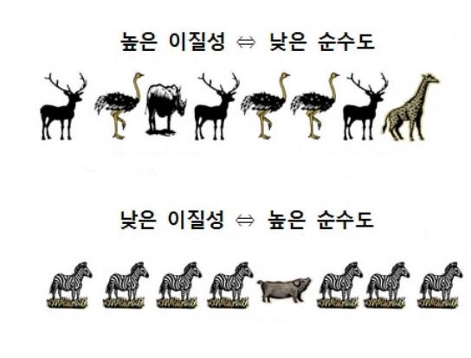
CART Model (Decision Tree와 Random Forest)
그림에서 Entropy의 값이 클수록 이질적이며,
순수도(purity)가 낮다고 할 수 있다.

Slide 55
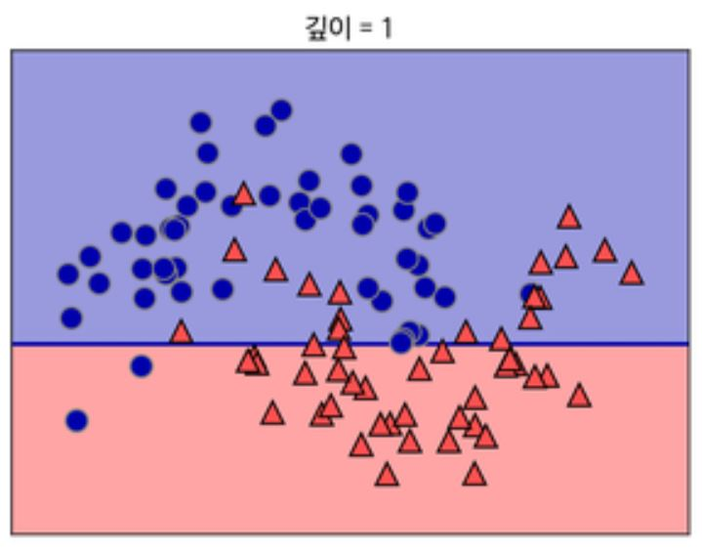
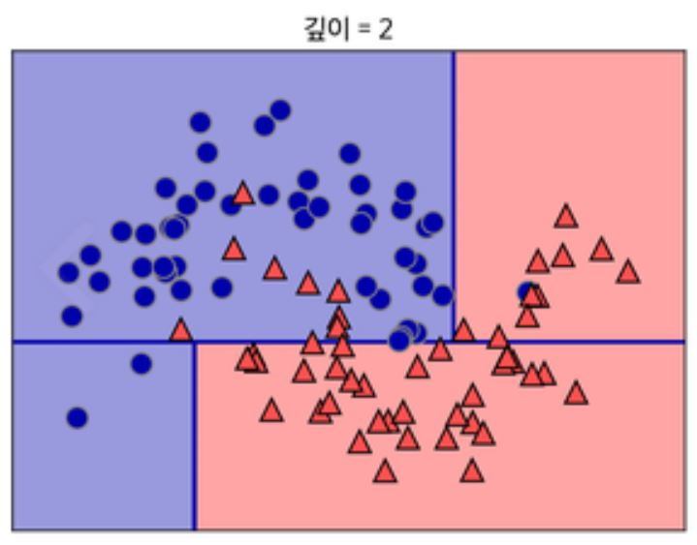
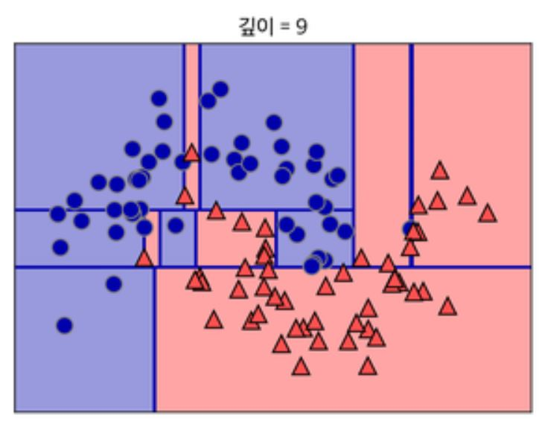
CART Model (Decision Tree와 Random Forest)
Information gain
S- Information gain = entropy(parent) - [weighted average] entropy(children)
S-정보 획득을 최대화하는 방향으로 학습이 진행된다.
S-반대로 말하면 Entropy가 작아지는 방향으로 진행된다.
S-어느 feature의 어느 분기점에서 정보 획득이 최대화되는지 판단을 해서 분기가 진행된다.

Slide 56
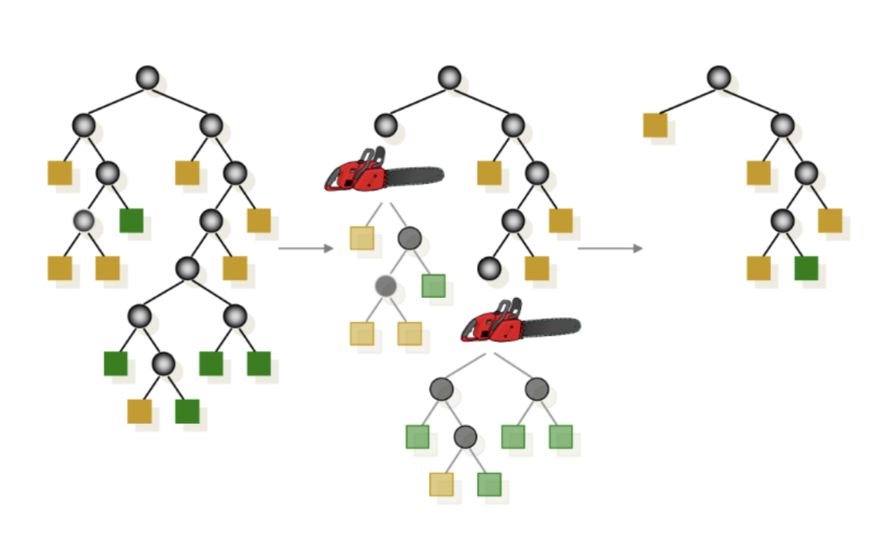
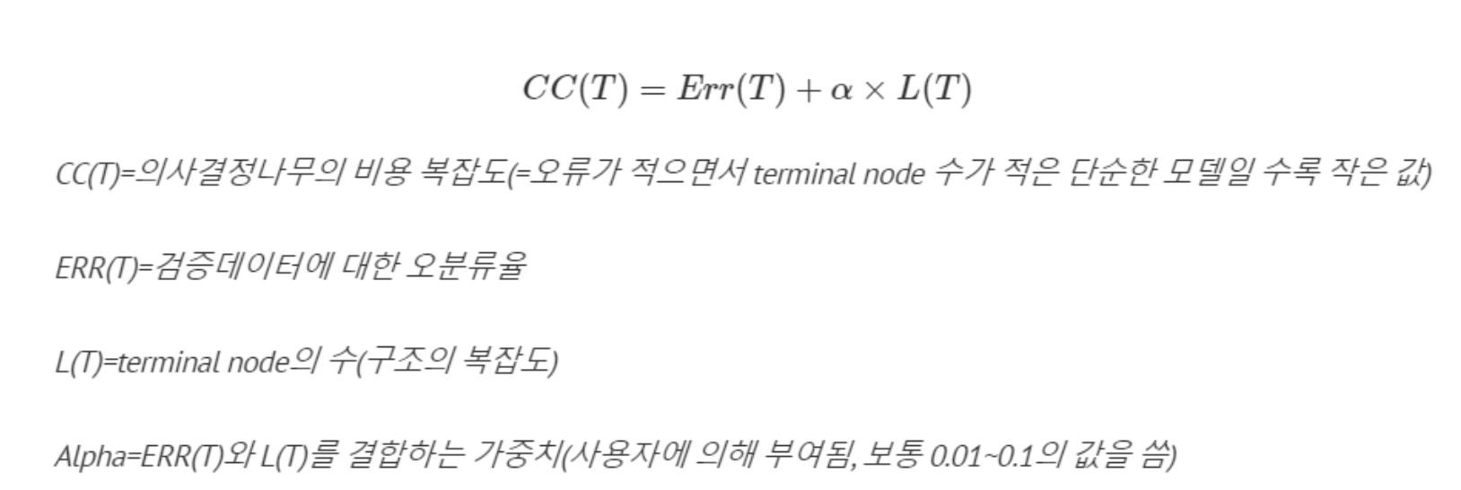
CART Model (Decision Tree와 Random Forest)
Pruning
S- 가지분할(split)은 나무의 가지를 생성하는 과정을, 가지치기(pruning)는 생성된 가지를 잘라내어 모형을 단순화하는 과정을 말한다

Slide 57
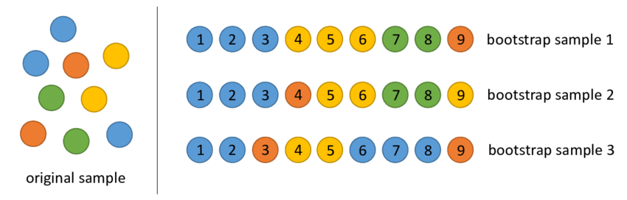
CART Model (Decision Tree와 Random Forest)
Random Forest (랜덤 포레스트)
배깅(Bagging)이란?
S-배깅(Bagging)은 Bootstrap Aggregating의 약자로, 보팅(Voting)과는 달리 동일한 알고리즘으로 여러 분류기를 만들어 보팅으로 최종 결정하는 알고리즘
동일한 알고리즘을 사용하는 일정 수의 분류기 생성
각각의 분류기는 부트스트래핑(Bootstrapping)방식으로 생성된 샘플데이터를 학습
최종적으로 모든 분류기가 보팅을 통해 예측 결정
※ 부트스트래핑 샘플링은 전체 데이터에서 일부 데이터의 중첩을 허용하는 방식

Slide 58
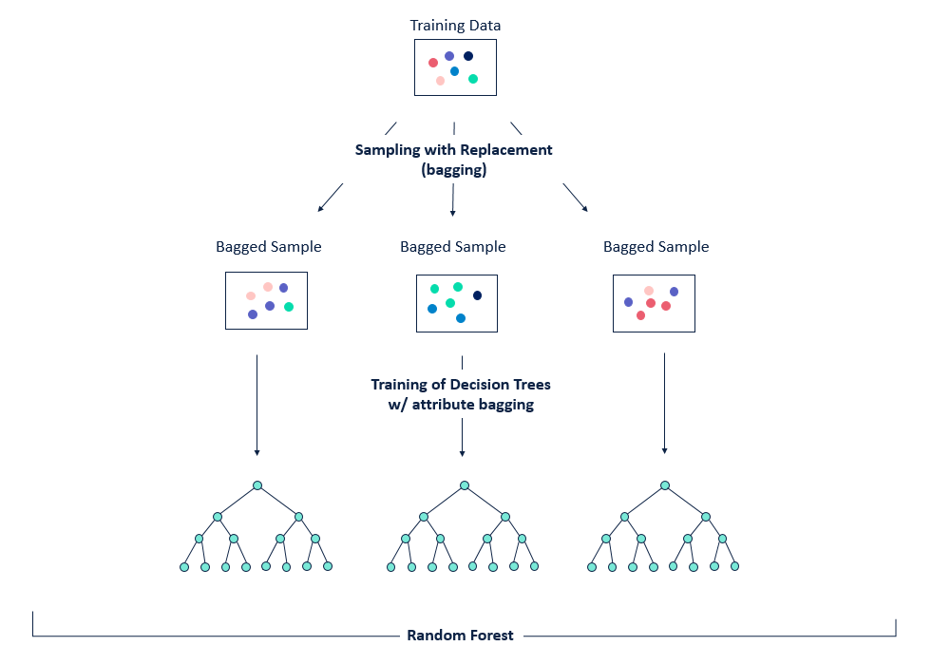
CART Model (Decision Tree와 Random Forest)
랜덤 포레스트는 여러 개의 결정트리(Decision Tree)를 활용한
배깅 방식의 대표적인 알고리즘

Slide 59
CART Model (Decision Tree와 Random Forest)
장단점
S- 장점
결정 트리의 쉽고 직관적인 장점을 그대로 가지고 있음
앙상블 알고리즘 중 비교적 빠른 수행 속도를 가지고 있음
다양한 분야에서 좋은 성능을 나타냄
S- 단점
하이퍼 파라미터가 많아 튜닝을 위힌 시간이 많이 소요됨

